Slide 1
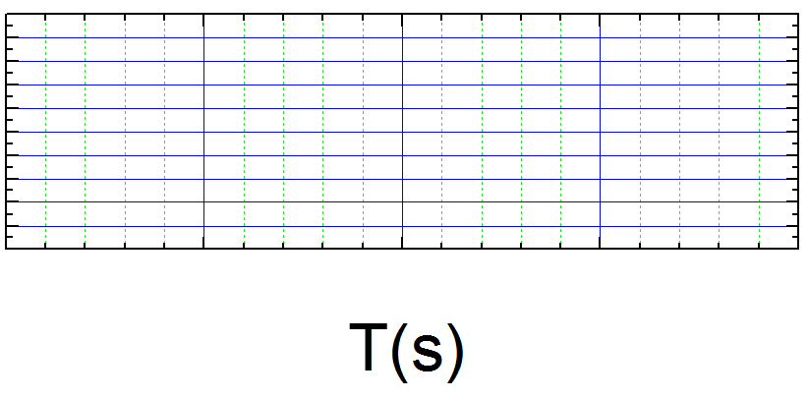
1.- Columpiándose con la gravedad
10 oscilaciones | Periodo | Gravedad
t | T=t/10
24 | 2.4 | 10.2
25 | 2.5 | 10.6
24 | 2.5 | 10.3
25 | 2.5 | 9.8
23 | 2.5 | 9.6
24 | 2.4 | 10
26 | 2.6 | 9.9
24 | 2.4 | 10
22 | 2.6 | 10.1
24 | 2.4 | 11
22 | 2.5 | 10.1
26 | 2.6 | 9.7
2.4
2.5
2.6

Slide 2
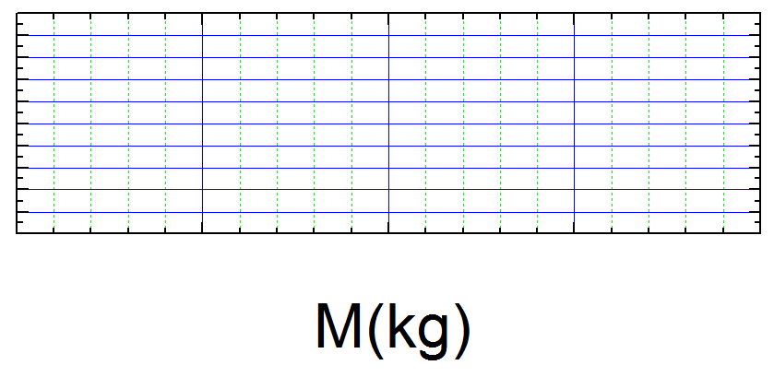
2.- ¿Pesando astronautas en ausencia de gravedad?
10 oscilaciones | Periodo | Masa
t | T=t/10
(Constante recuperadora del muelle )

Slide 3
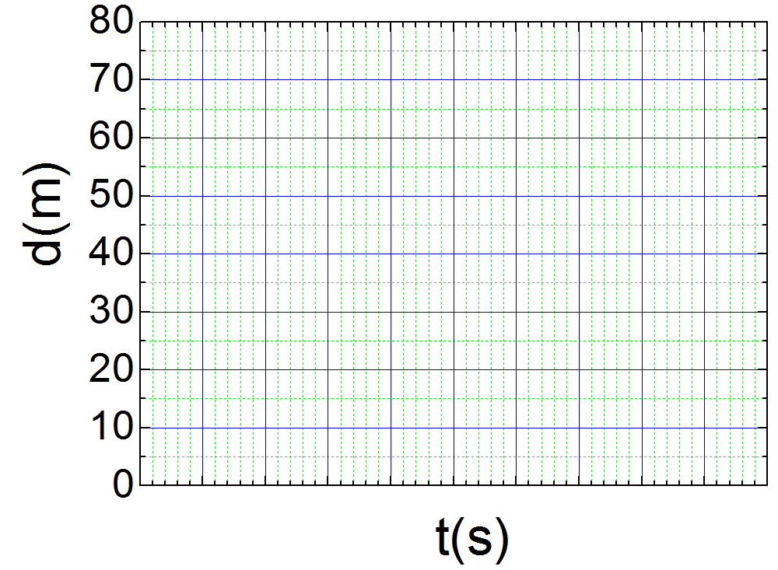
3.- Dibujando el movimiento
Posición | Tiempo Corredor 1 | Tiempo Corredor 2 | Tiempo Corredor 3 | Tiempo Corredor 4 | Tiempo Corredor 5
5m
10m
15m
20m
25m
30m
35m
5m
45m
50m
55m
60m
65m
70m
75m

Slide 4
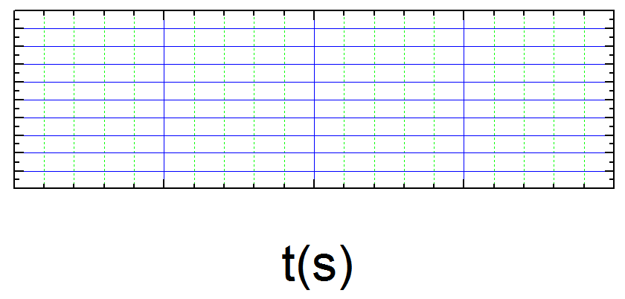
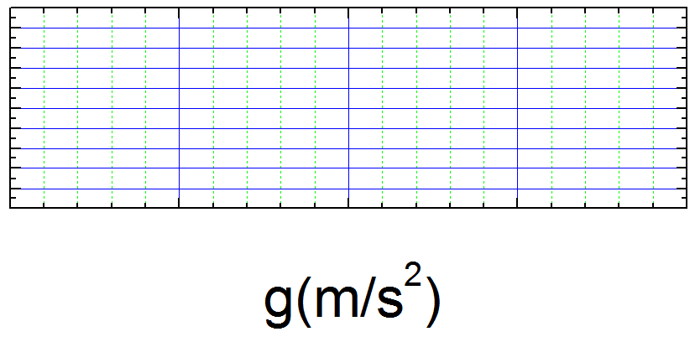
4.- Galileo en el parque
Cuerpo 1
Cuerpo 1 Tiempo caida (s) | Gravedad g (m/s²) | Cuerpo 2 Tiempo caida (s) | Gravedad g (m/s²) | Cuerpo 3 Tiempo caida (s) | Gravedad g (m/s²) | Cuerpo 4 Tiempo caida (s) | Gravedad g (m/s²)
t |  | t |  | t |  | t
Cuerpo 2
Cuerpo 3
Cuerpo 4
Valor de g

Slide 5
5.- Tobogán lento
Canica
Canica Tiempo (s) | Estudiante 1 Tiempo (s) | Estudiante 2 Tiempo (s) | Estudiante 3 Tiempo (s) | Estudiante 4 Tiempo (s)
Estudiante 1
Δt=
Estudiante 2
Δt=
Estudiante 3
Δt=
Estudiante 4
Δt=

Slide 6
6.- El puente de Takoma
10 oscilaciones | Periodo
t | T=t/10

Slide 7
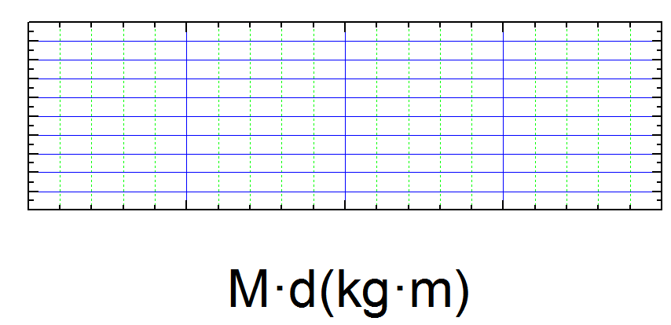
7.- Cuestión de equilibrio
Estudiante de referencia
Posición d | Masa M | D·M
Masa: Distancia: M·D=
d

Slide 8
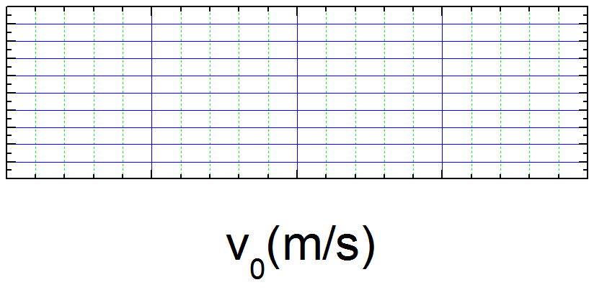
8.- Saltando en la luna
Altura h | Altura salto H | velocidad

